Slide 1
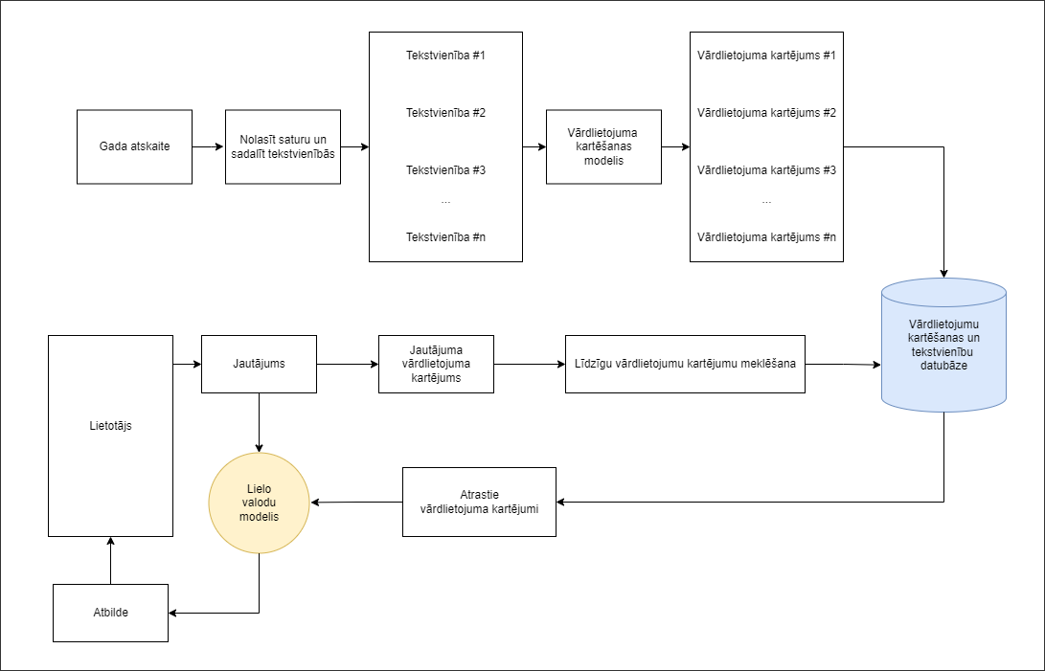
Darba autors:
Studenta apl.: Darba vadītājs:
Viktors Bergholcs
vb21108 Asoc.prof. Pēteris Paikens
Gada finanšu atskaišu analīze izmantojot GPT un Llama2
Motivācija
Darba izstrādes mērķis
Rezultāti
Investoriem, kas iegulda līdzekļus akciju iegādē ir svarīgi minimizēt savus riskus, kas saistīti ar šāda veida ieguldījumiem. Risku minimizācija notiek, ja tiek labāk paredzēts ilgtermiņa konkrētā uzņēmuma akciju vērtību izmaiņas. Fundamentālā analīze ir viens no veidiem, kas palīdz novērtēt uzņēmuma finansiālo stāvokli un īsto tagadnes vai nākotnes akciju cenu. Svarīga informācija par uzņēmuma finanšu rādītājiem ir atrodama tā gada finanšu atskaitēs.
Dabiskās valodas apstrādes jomas attīstības rezultātā radās iespēja efektīvi un precīzi analizēt gan strukturētos, gan nestrukturētos datus, kas ir atrodami tajās pašās finanšu atskaitēs. GPT ir uzņēmuma "OpenAI" populārs lielo valodu modeļu klāst, kur maksas modeļi GPT-3.5 un jaunākais GPT-4 spēj ļoti efektīvi darboties ar teksta datiem. Līdzīgas spējas ir arī brīvi pieejamam Llama2 modeļiem no uzņēmuma "Meta".
1. Saprast vairāk par lielo valodu modeļiem, darbības principiem un pielietojumiem.
Izveidots konceptuāls programatūras kods, kas spēj darboties ar gada atskaitēm un attiecīgiem modeļiem
Iepazinos ar gada atskaišu veidiem un avotiem
Sapratu vairāk par GPT un Llama2 modeļiem
2. Atrast potenciālos gada atskaišu datu avotus un standartus pēc kuriem tie tiek veidoti.
3. Iepazīties, kā lielo valodu modeļi var tikt izmantoti gada atskaišu analīzē.
4. Uzzināt vairāk par konkrēti GPT un Llama2 modeļiem.
Nākotnes plāni
Pabeigt kodu, kas spēs izpildīt lietotāja vaicājumus par gada pārskatu
Salīdzināt GPT un Llama2 modeļu efektivitāti strukturēto un nestrukturēto datu analīzē veicot apjomīgu eksperimentu daudzumu.
Saprast potenciālās izmaksas un grūtības darbībā ar šiem modeļiem.
Veikt efektivitātes eksperimentus darbā ar latviešu valodas gada atskaitēm

